Slide 1
计算机网络链路层编程
小组成员：
2019.4.23

Slide 2
……
演示内容
设计思路
循环冗余校验CRC生成和校验程序
实现透明传输
程序
基于停止等待协议的可靠通信
基于连续ARQ协议的可靠通信
运行演示
……

Slide 3
循环冗余校验CRC生成和校验程序
设计思路
计算并添加CRC校验
和
getSendMassage函数
计算余数
getRemainder函数
检查接收到的帧是否正确
checkReceiveMassage函数

Slide 4
计算CRC检验和
#得到发送的数据：数据+CRC校验和
def getSendMassage(info,infoL,gen=genValue,genL=genLen):
massage=addTail(info,genL) #尾部添加零
massageL=infoL+(genL-1)
#求余数
remainder=getRemainder(massage,massageL,gen,genL)
massage^=remainder #减去余数
return massage,massageL,remainder

Slide 5
计算CRC余数
#求余数
def getRemainder(value,valueL,gen,genL):
pass
res=value>>(valueL-genL)
for i in range(valueL-genL+1):
if(res>>(genL-1)):
res^=gen
if i!=valueL-genL:
res<<=1
res&=(~(1<<17))
res|=((value&(1<<(valueL-genL-1-i)))>>(valueL-genL-1-i))
return res

Slide 6
检查接收到的帧
#检查接收到的数据：余数是否为0
def checkReceiveMassage(massage,massageL,gen=genValue,genL=genLen):
remainder=getRemainder(massage,massageL,gen,genL)
if remainder==0: #余数为零，正确
return True,remainder
else:
return False,remainder

Slide 7
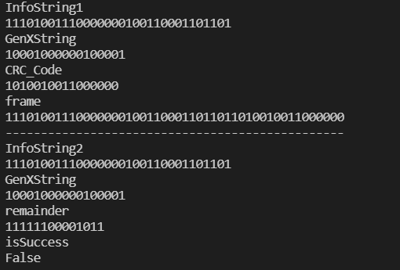
结果分析:
运行结果
总结：

Slide 8
透明传输程序
设计思路
比特填充
数据遇到连续5个1，添0
比特填充复原
数据遇到连续5个1，剔除0
字节填充
字节填充复原

Slide 9
比特填充
InfoStringAfterFill=‘’ #填充后的数串
#比特填充
count=0
for i in InfoString1:
if(i=='0'):
count=0
InfoStringAfterFill+='0'
else:
count+=1
if count==5:#连续5个1后填充0
count=0
InfoStringAfterFill+='1'
InfoStringAfterFill+='0'
else:
InfoStringAfterFill+='1'

Slide 10
比特填充复原
#比特填充还原数据
InfoString=‘’ #还原后的数串
for i in range(len(InfoStringAfterFill)):
if flag==1:
flag=0
continue
if(InfoStringAfterFill[i]=='0'):
count=0
InfoString+='0'
else:
count+=1
if count==5:
count=0
InfoString+='1'
if(InfoStringAfterFill[i+1]==‘0’): #连续5个1后的0剔除
flag=1
else:
InfoString+='1'

Slide 11
字节填充
#字节填充：标志字节7EH、转移字节5CH
InfoStringAfterFillbyte=bytearray()
for i in range(len(InfoStringbyte)):
if InfoStringbyte[i]==flagByte[0]:
InfoStringAfterFillbyte+=escByte[0:1]
InfoStringAfterFillbyte+=flagByte[0:1]
elif InfoStringbyte[i]==escByte[0]:
InfoStringAfterFillbyte+=escByte[0:1]
InfoStringAfterFillbyte+=escByte[0:1]
else:
InfoStringAfterFillbyte+=InfoStringbyte[i:i+1]
InfoStringAfterFill=''
for i in range(len(InfoStringAfterFillbyte)):
InfoStringAfterFill+='{:02X}'.format(InfoStringAfterFillbyte[i])[::-1]

Slide 12
字节填充复原
#字节填充:去除标志字节和转义字节
InfoStringbyte=bytearray()
for i in range(len(InfoStringAfterFillbyte)):
if flag==1:
flag=0
continue
if InfoStringAfterFillbyte[i]==escByte[0]:
InfoStringbyte+=InfoStringAfterFillbyte[i+1:i+2]
flag=1
elif InfoStringAfterFillbyte[i]==flagByte[0]:
print('error')
else:
InfoStringbyte+=InfoStringAfterFillbyte[i:i+1]
InfoString=''
for i in range(len(InfoStringbyte)):
InfoString+='{:02X}'.format(InfoStringbyte[i])[::-1]

Slide 13
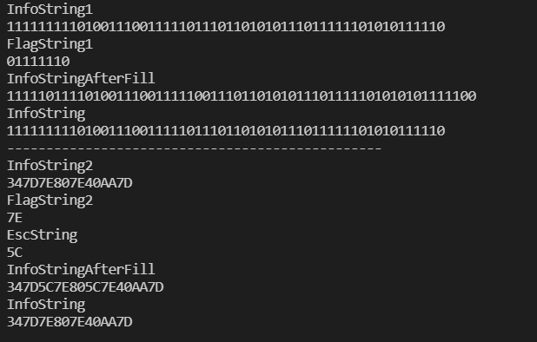
结果分析:
运行结果
总结：

Slide 14
基于停止等待协议的可靠通信
设计思路
发送帧
send函数
打包
pack函数
模拟出错、丢帧
errorSimulation函数
接收帧
recv函数
解包
unpack函数

Slide 15
发送帧
#字节填充:去除标志字节和转义字节
def send(self):#发送
sn=0#下一个要发送的帧的序号
for i,data in enumerate([b'package1', b'package2', b'package3',b'package4',
b'package1', b'package2', b'package3',b'package4']):
print('---------------------------------------')
while True:
try:
package=self.pack(data,sn)#打包数据
print('frame to send ',sn,' data no ',i)
rand=random.random()#模拟随机：帧丢失，帧出错，即发送过滤
if rand<lostRate:
print('frame lose')
elif rand<lostRate+errorRate:
print('frame error')
package=self.errorSimulation(package)#损坏的帧
self.s.sendto(package,self.sendAddress)
else:
self.s.sendto(package,self.sendAddress)#正确发送
ack=self.s.recv(100)
if self.isAck(ack,sn): #检查ACK
sn=1-sn
print('ack get ',sn)
break
else:
print('wrong sn ',sn,' no ',i)
except socket.timeout:#处理超时异常
print('timeout sn ',sn,' no ',i)

Slide 16
打包
def pack(self,data,sn):
package=bytearray([sn])+data#添加序列号
msg=int.from_bytes(package,'big')
msg,msgl,_=getSendMassage(msg,len(package)*8)#数据+CRC校验
package=msg.to_bytes(msgl//8,'big')
return packag

Slide 17
模拟出错、丢帧
def errorSimulation(self,package):
return package+b'0'

Slide 18
接收帧
def recv(self):
sn=0
while True:
print('frame expected ',sn)
package,_=self.s.recvfrom(1024)
if self.check(package,sn):#是期望的帧
print('right frame sn ',sn)
print(self.unpack(package))#解包
sn=1-sn
self.s.sendto(bytes([sn]),self.sendAddress)#返回ack
print('ack send ',sn)
print('---------------------------------------')
else:#不是期望的帧
print('wrong frame')
self.s.sendto(bytes([sn]),self.sendAddress)
print('ack send ',sn)

Slide 19
接收帧
def recv(self):
sn=0
while True:
print('frame expected ',sn)
package,_=self.s.recvfrom(1024)
if self.check(package,sn):#是期望的帧
print('right frame sn ',sn)
print(self.unpack(package))#解包
sn=1-sn
self.s.sendto(bytes([sn]),self.sendAddress)#返回ack
print('ack send ',sn)
print('---------------------------------------')
else:#不是期望的帧
print('wrong frame')
self.s.sendto(bytes([sn]),self.sendAddress)
print('ack send ',sn)

Slide 20
解包
def unpack(self,package):
return package[1:-2]

Slide 21
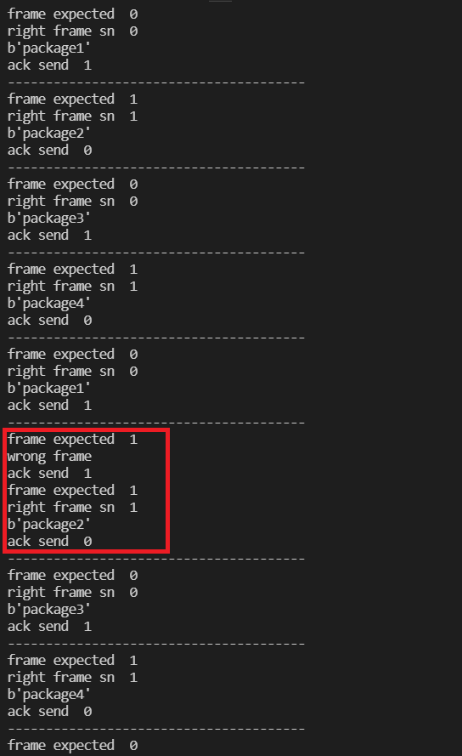
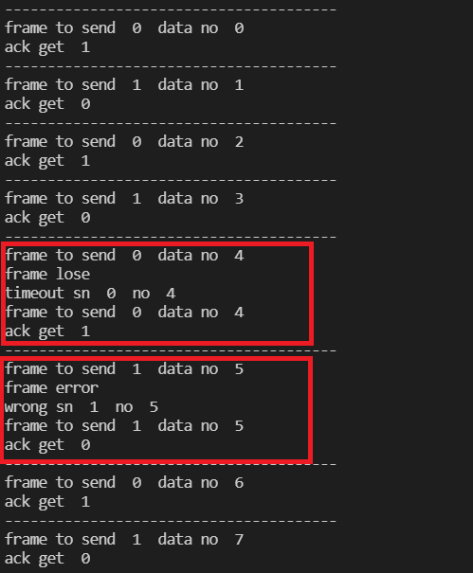
运行结果
接收进程
发送进程

Slide 22
基于连续ARQ协议的可靠通信
host
设计思路
主线程
帧的发送及相应处理
recvEvent
timeoutEvent
processEvent
有帧到达事件
超时事件
帧处理完毕事件
子线程
接收帧

Slide 23
关键代码
while True:
主线程，处理以下情况：
#1.发送方打开的窗口数达规定限度，暂停发送
#2.有帧（包含ack）到达，开始处理帧
#3.发送方打开的窗口数未达规定限度，继续发送
#4.没有帧到达，触发帧处理完毕事件，子线程接收下一个帧

Slide 24
发送方打开的窗口数达规定限度，暂停发送
if self.recvCount >= dataLen and self.sendCount >= dataLen:#发送方打开的窗口数达规定限度，暂停发送
count = 0
while True and count < 20:
time.sleep(0.5)
if self.recvEvent.is_set() :#有帧到达
package = self.pack(b'', sn, frameExpextedToRecv)
print('ack to send ', frameExpextedToRecv)#捎带返回ack
self.sForSend.sendto(package, self.sendAddress)
count += 1
break
dress)

Slide 25
有帧到达
elif self.recvEvent.is_set():#有帧到达，开始处理帧
print('---------------------------------------')
self.recvEvent.clear()
if self.check(self.recvBuf, frameExpextedToRecv):#情况1：是期望的帧并且CRC检验为正确的帧
self.timer.cancel()
self.timer = threading.Timer(timeout, self.reportTimeout)
self.timer.start()#重置计时器
print('right frame sn ', frameExpextedToRecv)
print(self.unpack(self.recvBuf))
self.sendCount += (self.recvBuf[-3] -
ack+MAX_SEQ+1) % (MAX_SEQ+1)
ack = self.recvBuf[-3]
bufferSize = (sn-ack+MAX_SEQ+1) % (MAX_SEQ+1)
print('ack get ', ack)
frameExpextedToRecv = (frameExpextedToRecv+1) % (MAX_SEQ+1)#更新期望接收的帧
self.recvCount += 1
elif self.checkCRC(self.recvBuf):#情况2：CRC校验为正确的帧，但不是期望的帧
print('wrong sn')
self.sendCount += (self.recvBuf[-3] -
ack+MAX_SEQ+1) % (MAX_SEQ+1)
ack = self.recvBuf[-3]
bufferSize = (sn-ack+MAX_SEQ+1) % (MAX_SEQ+1)
print('ack get ', ack)
else:#情况3：错误的帧
print('wrong frame')
self.processEvent.set()#触发帧处理完毕事件

Slide 26
等待超时
elif self.timeoutEvent.is_set():#等待超时，重发
print('---------------------------------------')
self.timeoutEvent.clear()
self.timer.cancel()
self.timer = threading.Timer(timeout, self.reportTimeout)
self.timer.start()#重置计时器
for i in range(bufferSize):
package = self.pack(
data[buffer[ack+i]], ack+i, frameExpextedToRecv)
print('frame to send ', ack+i, ' data no ', buffer[ack+i])
rand = random.random()
if rand < lostRate:
print('frame lose')#失帧模拟
elif rand < lostRate+errorRate:
print('frame error')#错帧模拟
package = self.errorSimulation(package)
self.sForSend.sendto(package, self.sendAddress)#发送错帧
else:
self.sForSend.sendto(package, self.sendAddress)#发送帧
time.sleep(timeForSend)

Slide 27
发送方打开的窗口数未达规定限度，继续发送
elif bufferSize < MAX_BUFSIZE and i_data < len(data):#发送方打开的窗口数未达规定限度，继续发送
print('---------------------------------------')
package = self.pack(data[i_data], sn, frameExpextedToRecv)
print('frame to send ', sn, ' data no ', i_data)
buffer[sn] = i_data
sn = (sn+1) % (MAX_SEQ+1)#更新下一个带发送的帧
bufferSize += 1
i_data += 1
rand = random.random()
if rand < lostRate:
print('frame lose')
elif rand < lostRate+errorRate:
print('frame error')
package = self.errorSimulation(package)
self.sForSend.sendto(package, self.sendAddress)
else:
self.sForSend.sendto(package, self.sendAddress)
time.sleep(timeForSend)

Slide 28
没有数据到达
if not self.recvEvent.is_set():#没有数据到达
self.processEvent.set()#触发数据处理完毕事件

Slide 29
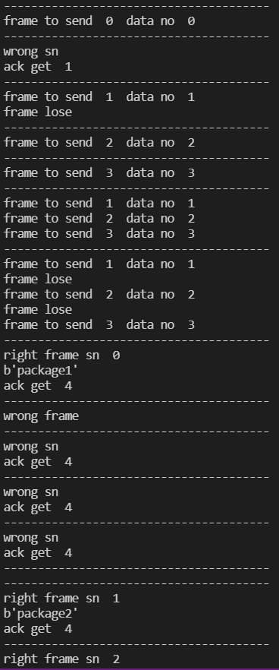
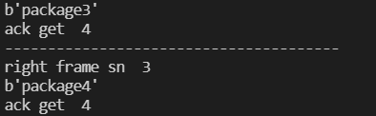

Slide 30
